Slide 1


Software for detecting and converting
order to digital information
Chantapat Sopontanasiri
5810490036
Teerapon Wainiyee
5810613413

Slide 2
2
วัตถุประสงค์
1. เพื่อศึกษาการสร้างซอฟต์แวร์สำหรับการใช้งานในร้านอาหารโดยใช้หลักการต้นทุนต่ำ เพื่อให้คนทั่วไปสามารถเข้าถึงได้
2. เพื่อศึกษาวิธีการสร้าง QR order ที่สามารถใช้งานได้จริง
3. เพื่อศึกษาการใช้กล้องเว็บแคมตรวจจับ QR order ได้อย่างมีประสิทธิภาพ
4. เพื่อเป็นแนวทางการนำ QR code ไปประยุกต์ใช้งานมากขึ้น

Slide 3
แผนผังร้านค้า
3
คอมครัว
ห้องครัว
โต๊ะครัว
พนักงานเสิร์ฟ
ประตูเข้า-ออก
พนักงานแคชเชียร์
คอมแคชเชียร์
โต๊ะแคชเชียร์
QR order
ลูกค้า
QR order
โต๊ะลูกค้า

Slide 4
แผนผังโครงงาน
4
ซอฟต์แวร์
2. ซอฟต์แวร์สำหรับ
คอมแคชเชียร์
3. ซอฟต์แวร์สำหรับ
คอมครัว
1. สร้าง QR order

Slide 5
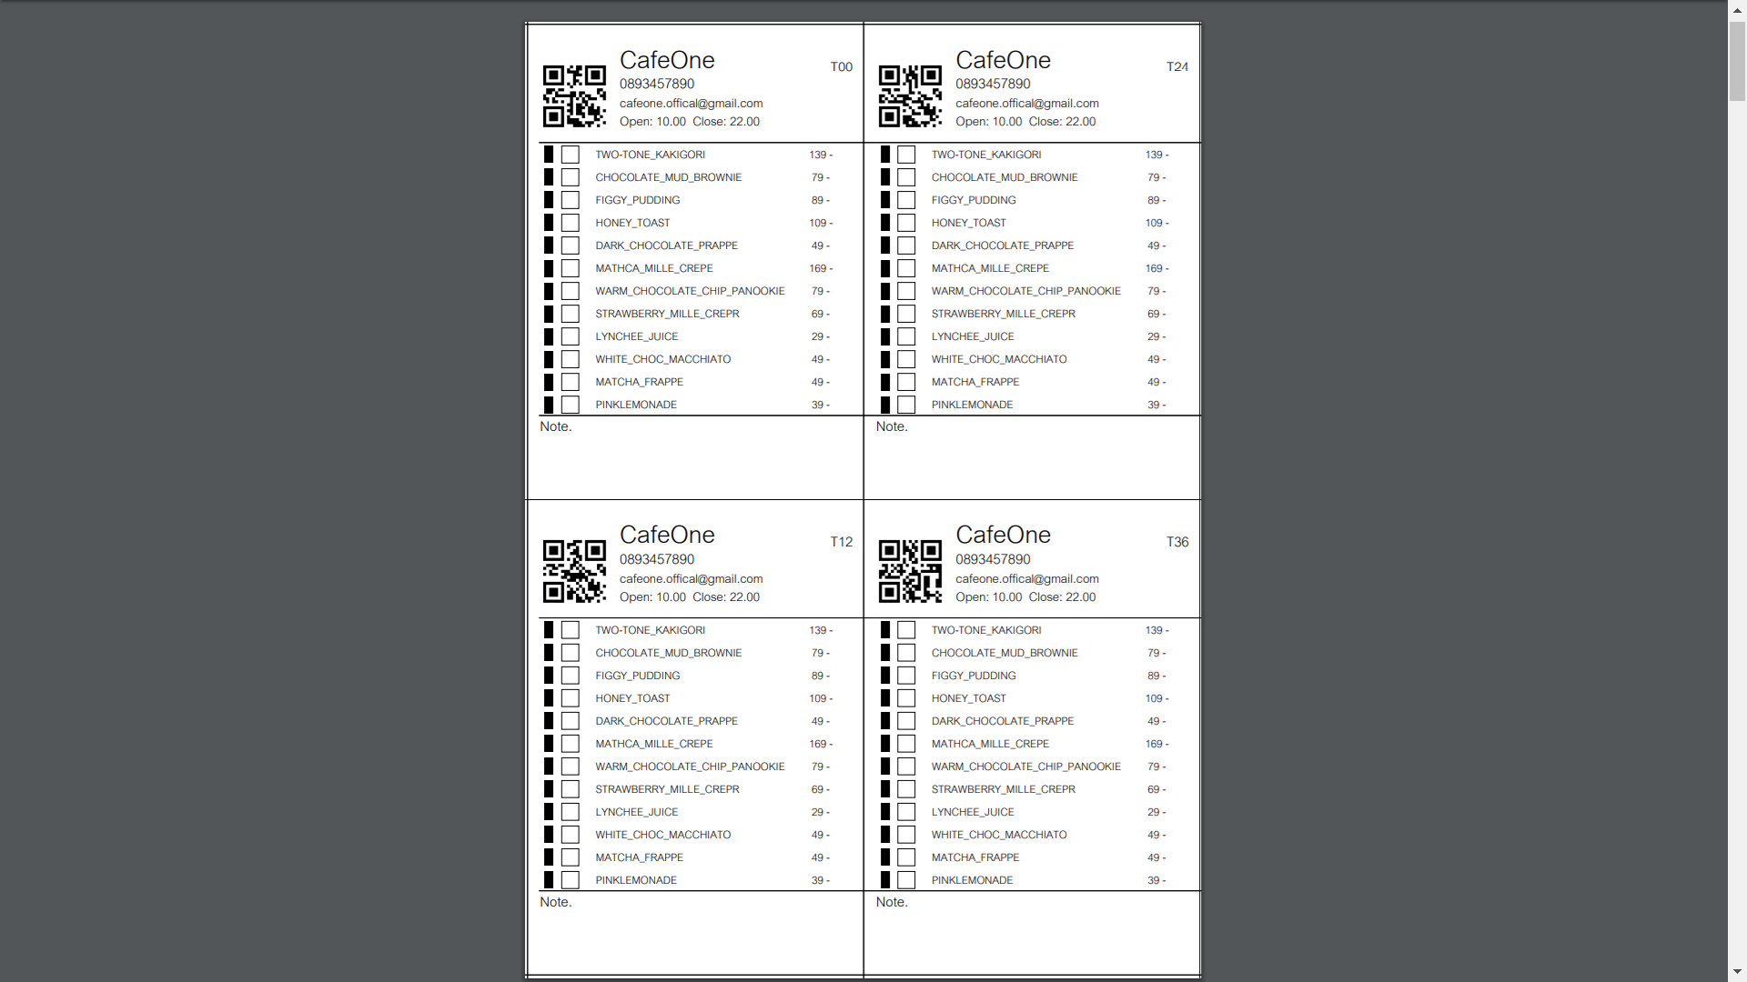
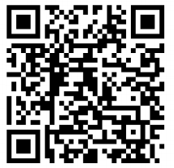

5
การสร้าง QR order
iTextpdf
ข้อมูลรายการอาหาร
QR code

Slide 6
6
ผลการสร้าง QR order
QR code
CaféoneT[เลขโต๊ะ]
ขนาดรวม : A4
ข้อมูลของร้านค้า
แบ่งพื้นที่ออกเป็น 4 ส่วน
เลขที่โต๊ะ
ช่องสำหรับติ๊ก
รายการอาหารพร้อมราคา
ช่องสำหรับเขียนข้อมูลเพิ่มเติม

Slide 7
แผนผังโครงงาน
7
ซอฟต์แวร์
2. ซอฟต์แวร์สำหรับ
คอมแคชเชียร์
3. ซอฟต์แวร์สำหรับ
คอมครัว
1. สร้าง QR order

Slide 8
สถานการณ์จำลอง

Slide 9
แผนผังร้านค้า
คอมครัว
ห้องครัว
โต๊ะครัว
พนักงานเสิร์ฟ
ประตูเข้า-ออก
พนักงานแคชเชียร์
คอมแคชเชียร์
โต๊ะแคชเชียร์
QR order
ลูกค้า
QR order
โต๊ะลูกค้า

Slide 10
9
1. ลูกค้าทำการเลือกรายการอาหาร
คอมครัว
ห้องครัว
โต๊ะครัว
พนักงานเสิร์ฟ
ประตูเข้า-ออก
พนักงานแคชเชียร์
คอมแคชเชียร์
โต๊ะแคชเชียร์
QR order
ลูกค้า
QR order
โต๊ะลูกค้า

Slide 11
10
2. พนักงานรับ QR order และทำการสั่งอาหาร
คอมครัว
ห้องครัว
โต๊ะครัว
พนักงานเสิร์ฟ
ประตูเข้า-ออก
พนักงานแคชเชียร์
คอมแคชเชียร์
QR order
โต๊ะแคชเชียร์
ลูกค้า
QR order
โต๊ะลูกค้า

Slide 12
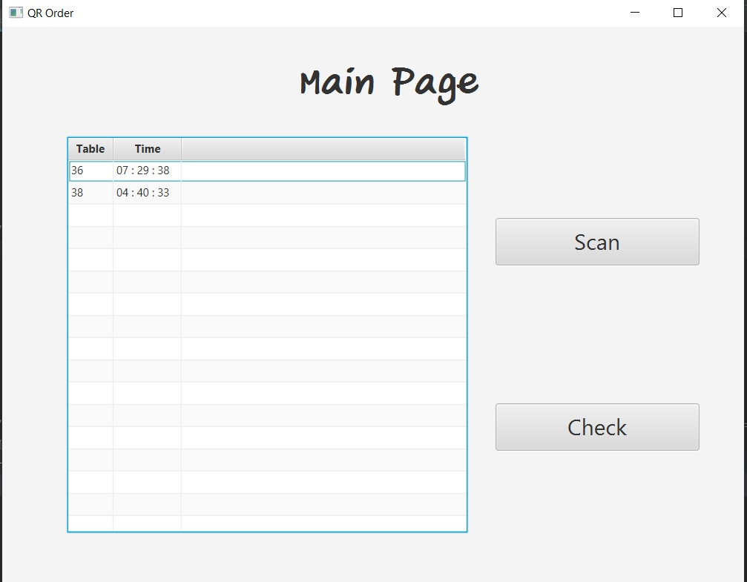
11
2. พนักงานรับ QR order และทำการสั่งอาหาร
เป็นหน้าหลักของซอฟต์แวร์ที่แสดงบน
หน้าจอคอมพิวเตอร์ของแคชเชียร์
พนักงานจะกดปุ่ม Scan เพื่อทำการแสกน
QR order ในการสั่งอาหาร

Slide 13
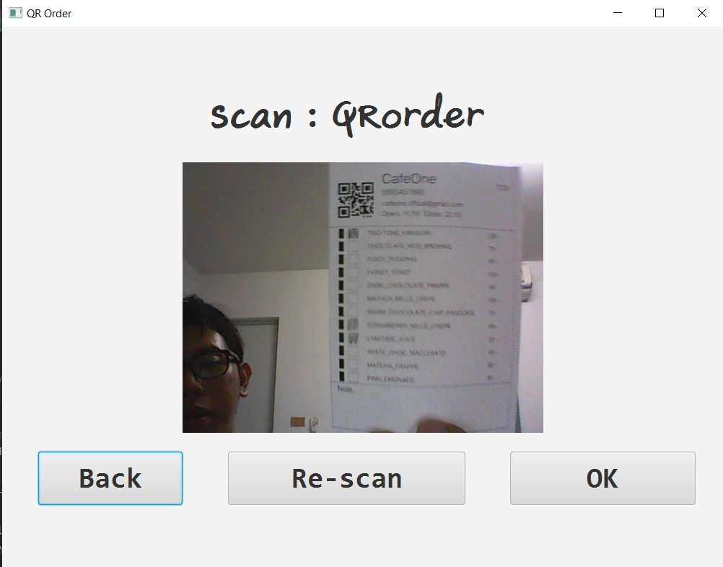
12
2. พนักงานรับ QR order และทำการสั่งอาหาร
เป็นหน้าสำหรับให้พนักงานนำ
QR order มาแสกนผ่านกล้องเว็บแคม
หลังจากพนักงานทำการตรวจสอบ
องค์ประกอบภาพว่าครบแล้วจะกดปุ่ม OK

Slide 14
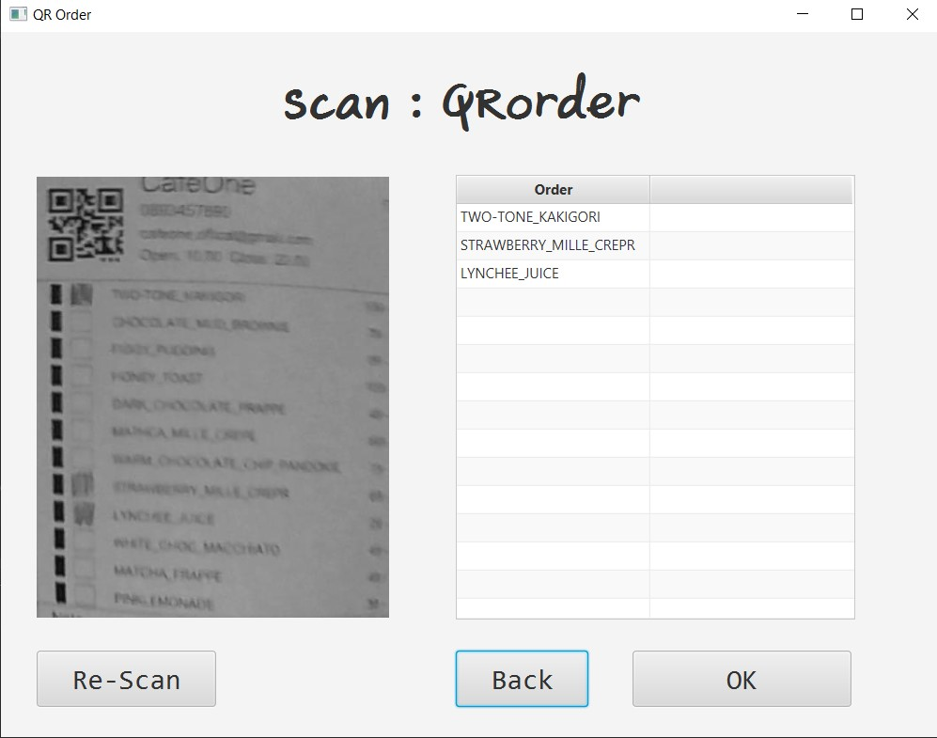
13
2. พนักงานรับ QR order และทำการสั่งอาหาร
เป็นหน้าแสดงผลลัพธ์การแสกน QR order
ถ้าข้อมูลที่ผ่านการแสกนถูกต้อง
พนักงานจะกดปุ่ม OK
ถ้าข้อมูลที่ผ่านการแสกนไม่ถูกต้อง
พนักงานจะกดปุ่ม Re-Scan

Slide 15
14
3. พนักงานส่งข้อมูลการสั่งให้ทางครัว
คอมครัว
ซอฟต์แวร์ทำการส่งข้อมูล
การสั่งอาหารไปให้ซอฟต์แวร์
ฝั่งคอมพิวเตอร์ครัว
ห้องครัว
โต๊ะครัว
พนักงานเสิร์ฟ
ประตูเข้า-ออก
พนักงานแคชเชียร์
คอมแคชเชียร์
QR order
โต๊ะแคชเชียร์
ลูกค้า
QR order
โต๊ะลูกค้า

Slide 16
15
3. พนักงานส่งข้อมูลการสั่งให้ทางครัว
คอมครัว
พนักงานคืน QR order
แก่ลูกค้า
ห้องครัว
โต๊ะครัว
พนักงานเสิร์ฟ
ประตูเข้า-ออก
พนักงานแคชเชียร์
คอมแคชเชียร์
QR order
โต๊ะแคชเชียร์
ลูกค้า
QR order
โต๊ะลูกค้า

Slide 17
16
4. พ่อครัวทำการเตรียมอาหาร
คอมครัว
พ่อครัว/แม่ครัว
พ่อครัวเตรียมอาหารตามที่แสดง
บนหน้าจอของคอมครัว
โต๊ะครัว
ห้องครัว
พนักงานเสิร์ฟ
ประตูเข้า-ออก
พนักงานแคชเชียร์
คอมแคชเชียร์
โต๊ะแคชเชียร์
QR order
ลูกค้า
QR order
โต๊ะลูกค้า

Slide 18
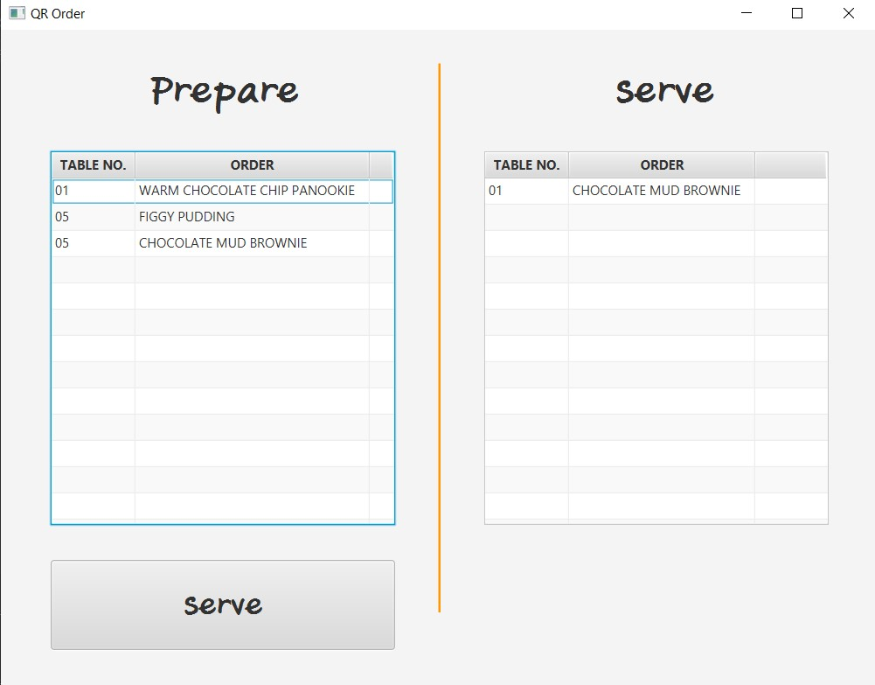
17
4. พ่อครัวทำการเตรียมอาหาร
เป็นหน้าที่แสดงผลบนหน้าจอของคอมครัว
พ่อครัวดูรายการอาหารที่ต้องทำจากตาราง
ด้านซ้ายมือ

Slide 19
18
4. พ่อครัวทำการเตรียมอาหาร
คอมครัว
พ่อครัว/แม่ครัว
พ่อครัวนำอาหารที่เตรียม
เสร็จแล้วไปวางไว้ที่โต๊ะครัว
ห้องครัว
อาหาร
พนักงานเสิร์ฟ
โต๊ะครัว
ประตูเข้า-ออก
พนักงานแคชเชียร์
คอมแคชเชียร์
โต๊ะแคชเชียร์
QR order
ลูกค้า
QR order
โต๊ะลูกค้า

Slide 20
19
5. พนักงานตรวจสอบเลขโต๊ะของอาหารที่ต้องเสิร์ฟ
คอมครัว
พ่อครัว/แม่ครัว
พนักงานดูหน้าจอคอมครัว
เพื่อดูว่าอาหารที่ต้องเสิร์ฟ
อยู่โต๊ะไหน
ห้องครัว
อาหาร
พนักงานเสิร์ฟ
โต๊ะครัว
ประตูเข้า-ออก
พนักงานแคชเชียร์
คอมแคชเชียร์
โต๊ะแคชเชียร์
QR order
ลูกค้า
QR order
โต๊ะลูกค้า

Slide 21
20
5. พนักงานตรวจสอบเลขโต๊ะของอาหารที่ต้องเสิร์ฟ
เป็นหน้าสำหรับให้พนักงานตรวจสอบเลขโต๊ะของอาหารที่ต้องนำไปเสิร์ฟ
พนักงานกดที่รายการอาหารที่ต้องเสิร์ฟแล้วทำการกดปุ่ม Serve

Slide 22
21
6. พนักงานนำอาหารไปเสิร์ฟ
คอมครัว
พ่อครัว/แม่ครัว
ห้องครัว
พนักงานเสิร์ฟ
โต๊ะครัว
ประตูเข้า-ออก
พนักงานแคชเชียร์
อาหาร
โต๊ะแคชเชียร์
คอมแคชเชียร์
QR order
ลูกค้า
QR order
โต๊ะลูกค้า

Slide 23
22
7. พนักงานทำเครื่องหมายบน QR order
คอมครัว
พ่อครัว/แม่ครัว
ห้องครัว
พนักงานเสิร์ฟ
โต๊ะครัว
ประตูเข้า-ออก
พนักงานแคชเชียร์
โต๊ะแคชเชียร์
QR order
พนักงานเสิร์ฟ
คอมแคชเชียร์
QR order
อาหาร
ลูกค้า
โต๊ะลูกค้า

Slide 24
23
8. ลูกค้าทำการชำระเงิน
คอมครัว
พ่อครัว/แม่ครัว
ลูกค้านำ QR order ไปชำระเงิน
กับพนักงานแคชเชียร์
โต๊ะครัว
ห้องครัว
พนักงานเสิร์ฟ
ประตูเข้า-ออก
พนักงานแคชเชียร์
คอมแคชเชียร์
โต๊ะแคชเชียร์
ลูกค้า
QR order
QR order
อาหาร
โต๊ะลูกค้า

Slide 25
24
9. พนักงานทำการชำระเงินให้ลูกค้า
คอมครัว
พ่อครัว/แม่ครัว
พนักงานรับ QR order จากลูกค้า
โต๊ะครัว
ห้องครัว
พนักงานเสิร์ฟ
ประตูเข้า-ออก
พนักงานใช้งานซอฟต์แวร์
เพื่อทำการชำระเงิน
พนักงานแคชเชียร์
คอมแคชเชียร์
QR order
โต๊ะแคชเชียร์
ลูกค้า
QR order
อาหาร
โต๊ะลูกค้า

Slide 26
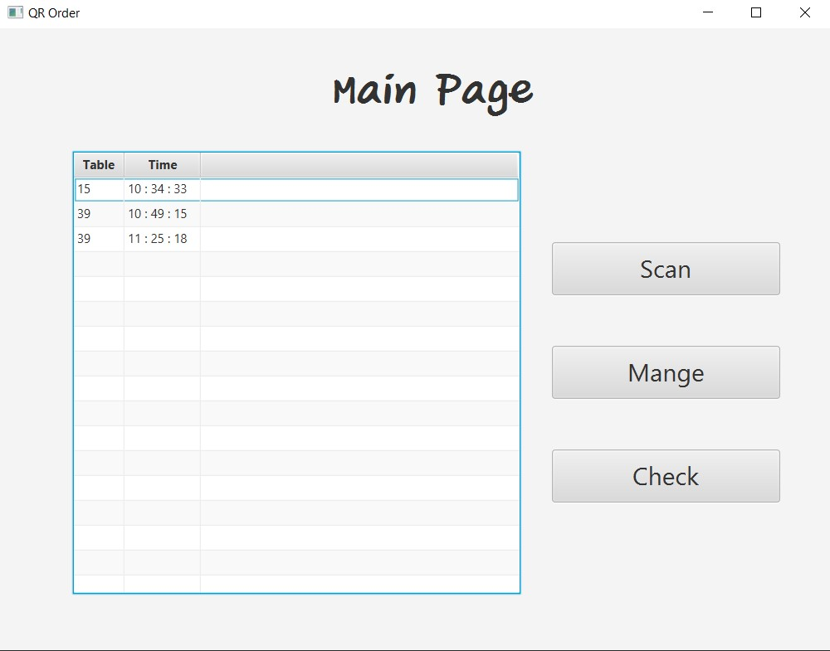
25
9. พนักงานทำการชำระเงินให้ลูกค้า
เป็นหน้าหลักที่แสดงอยู่บนหน้าจอ
คอมพิวเตอร์แคชเชียร์
พนักงานกดเลือกโต๊ะลูกค้าแล้วกดปุ่ม Check

Slide 27
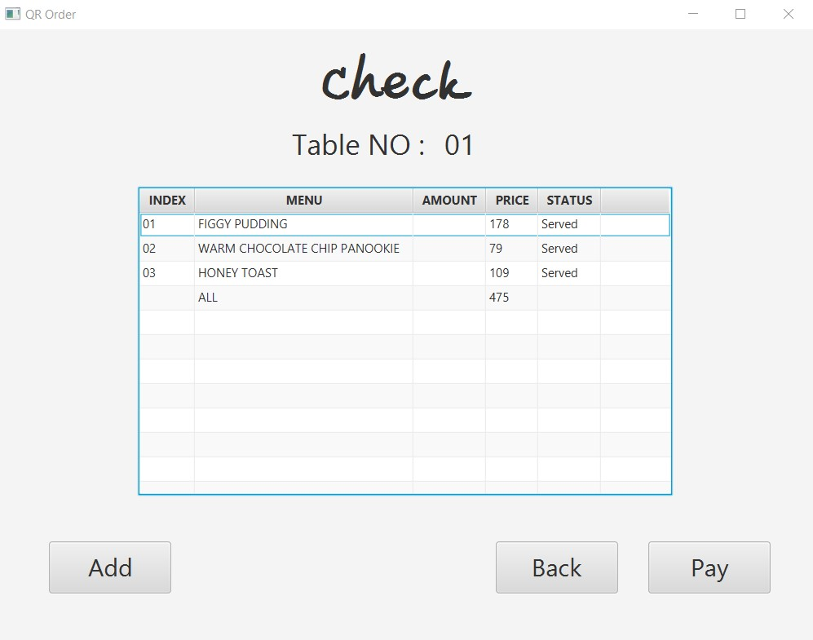
26
9. พนักงานทำการชำระเงินให้ลูกค้า
เป็นหน้าหลักปรากฏหลังจากกดปุ่ม Check ในหน้าหลัก
พนักงานทำการเช็ครายการสั่งอาหารกับ QR order ของลูกค้า
หากตรงกันทำการกดปุ่ม Pay
เพื่อทำรายการชำระเงิน

Slide 28

27
การสั่งอาหารเพิ่ม
เป็นหน้าหลักก่อนทำการสั่งอาหารเพิ่ม
เป็นหน้าหลักหลังทำการสั่งอาหารเพิ่ม

Slide 29
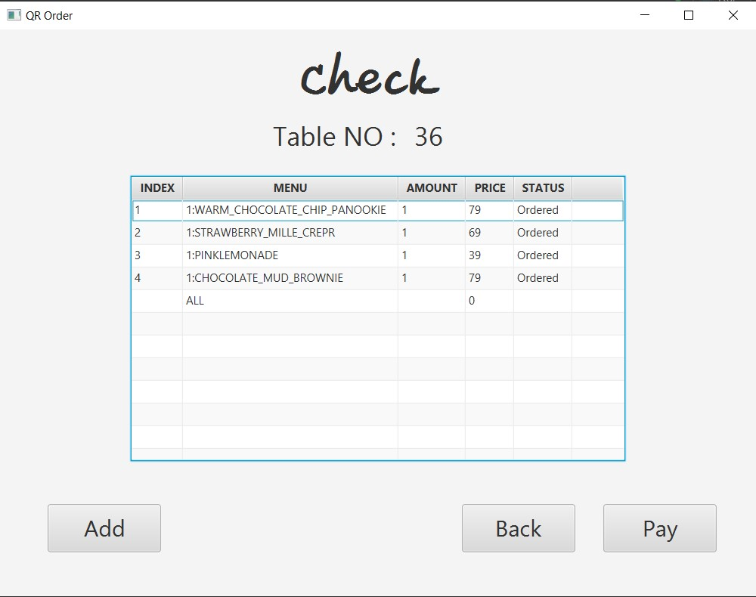
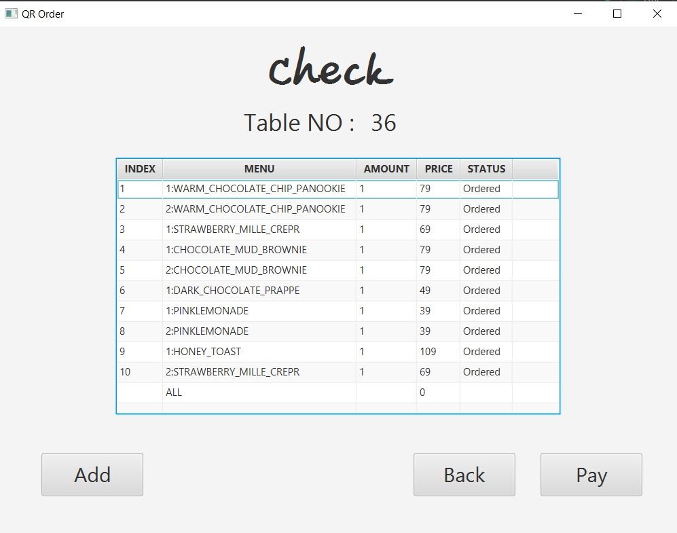
28
การสั่งอาหารเพิ่ม
รายการอาหารของลูกค้าก่อนทำการสั่งเพิ่ม
รายการอาหารของลูกค้าหลังจากทำการสั่งเพิ่ม

Slide 30
29
อุปสรรคการทำงาน
1. ความคมชัดของกล้องเว็บแคมน้อย
2. เกิดอุปสรรคต่อการถ่ายภาพเช่น แสง เป็นต้น
3. โปรแกรมมีความซับซ้อนสูงเช่น มีการใช้งาน java library เป็นจำนวนมาก

Slide 31
30
งานในอนาคต
ทำ UX/UI สำหรับซอฟต์แวร์ให้น่าใช้งานมากขึ้น
สามารถปรับเปลี่ยนรายการอาหารได้อย่างอิสระ
ทำการปรับปรุงคุณภาพในการตรวจจับให้แม่นยำมากยิ่งขึ้น
สามารถจัดเก็บข้อมูลบน Cloud ได้
ทำการตรวจสอบรายการสั่งอาหารรายวันได้ง่าย

Slide 32
31
อ้างอิง
[1] Adrian Rosebrock, “OpenCV shap detection”, [Online]. Available: https://www.pyimagesearch.com/2016/02/08/opencv-shape-detection/?fbclid=IwAR3zLPrzZWwGqPEFDWTF6X0WAD5-xo6rgCD9c4aQV0PHhrr2xga8LLuBiEI, [Accessed: Oct. 3, 2018]
[2] uio.no, “Jena”, [Online]. Available: https://www.uio.no/studier/emner/matnat/ifi/INF3580/v16/undervisningsmateriale/exercises03_solutions.pdf?fbclid=IwAR3N9U23LH51KLBqS0lPDjnHBXvKaxFWf4HhNwmKSq6Yb-p76v2LSaSSXgs, [Accessed: Dec. 24, 2018]
[2] uio.no, “Java - Sending Email”, [Online]. Available: https://www.tutorialspoint.com/java/java_sending_email.htm?fbclid=IwAR3OhJ23emr8eETS0LoCyPQ5Gd-lMIE5eIZEijGWVukHhu8KcUCzQfyAnr4, [Accessed: Jan. 13, 2019]

Slide 33
ทดลองการใช้งาน

